Slide 1



Realidade Virtual
Realidade diminuída, aumentada, misturada e alternativa. head mounted display e data glove.
Alunos: Eduarda Engels, Giancarlo Cavalli e Gustavo Soares

Slide 2
Realidade virtual
Imersão
Interação
Âncora RA

Slide 3

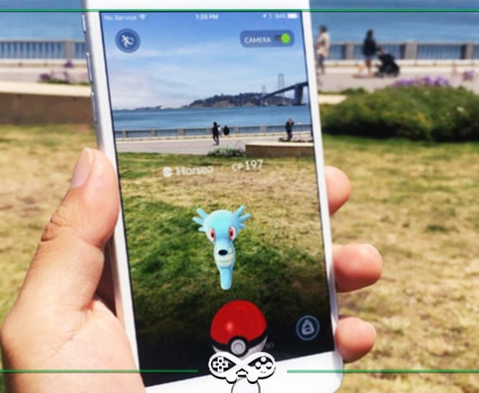
Realidade Aumentada
Permite sobrepor elementos virtuais à visão de realidade;
O usuário posiciona a câmera em uma área e a tela de animação vai surgir de maneira interativa;
Objetivo: Unir em tempo real o mundo virtual e real por meio de um software;
Exemplo: Pokemon Go, criado pela Nintendo para smartphones, combina a geolocalização com realidade aumentada.
Fonte Imagem:
https://www.comboinfinito.com.br/principal/pokemon-go-se-torna-o-jogo-mobile-mais-popular-da-historia-dos-estados-unidos/

Slide 4

Realidade Diminuída
Retirada de elementos de uma imagem em tempo real;
Imagens apagadas não perdem a qualidade;
O software vai identificar o elemento que deseja apagar e amplia essa imagem, deixando-a borrada.

Slide 5
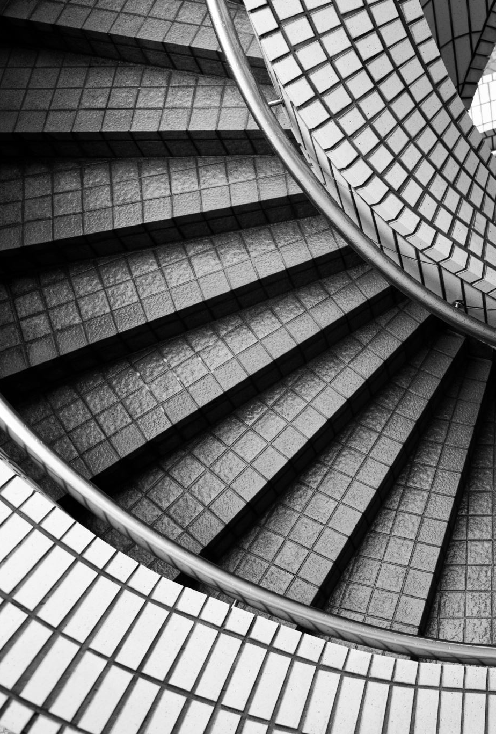
Realidade Alternativa
Combinação de situações do mundo virtual com o real;
O Mundo real é transformado em um cenário para interação do usuário;
Quando o usuário se movimenta pode interagir com os objetos virtuais;

Slide 6
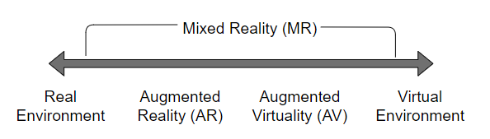
realidade virtual misturada
Combina cenas do mundo real com o virtual e vice-versa;
Dependendo do cenário a ser aplicada, a aplicação da RM pode englobar todas as outras juntas;
A mistura geralmente ocorre com imagens, porém pode envolver outros sentidos como tato, audição e outros.

Slide 7
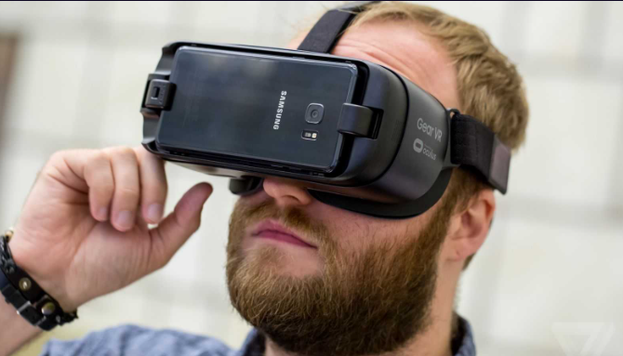

Head mounted display (óculos estereoscópico)
Desenvolvido por Ivan Sutherland (considerado por muitos o pai da RV) em 1968 com o objetivo de adicionar informações virtuais sobre objetos reais;
A maioria dos HMDs mostram somente imagens geradas por computadores, as vezes chamadas de imagens virtuais;
Alguns HMDs permitem um a CGI (computer graphic imagery) ser projetado em uma visão do mundo real, assim aplicando o efeito de realidade aumentada ou de realidade mista.

Slide 8
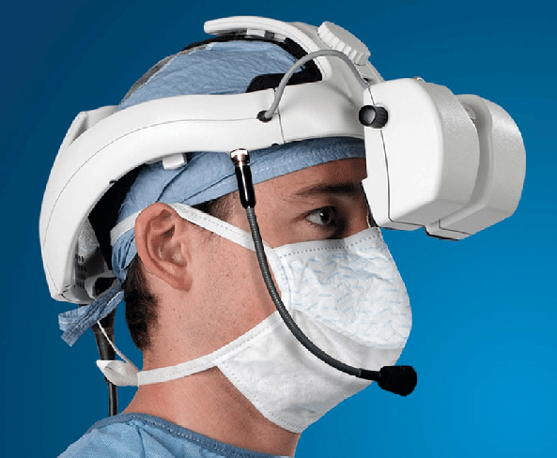
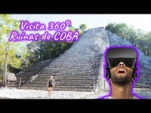
head mounted display (hmd)
Tecnologia que tem sido aplicada em vários setores como: medicina, indústria, educação, video games, turismo e entretenimento.
Opaque stereoscopic medical HMD da Viking Systems.
Visita 360° Ruinas de COBA e TULUM, México
Fonte: https://www.researchgate.net/figure/Opaque-stereoscopic-medical-HMD-from-Viking-Systems_fig4_249969290
Fonte: https://www.youtube.com/watch?v=K27XtSGTfMQ&ab_channel=PensandoHoje

Slide 9
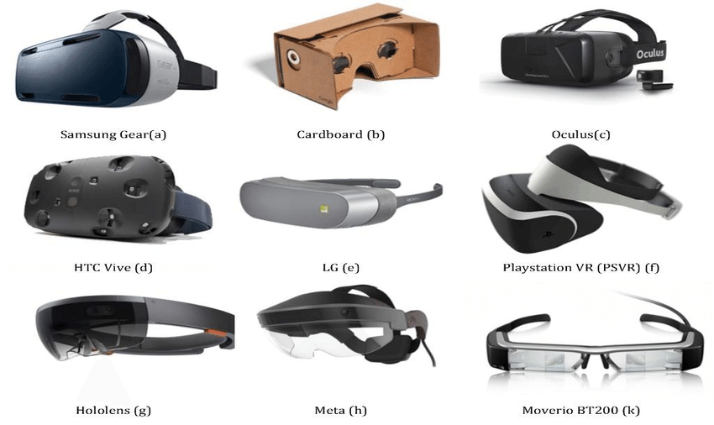
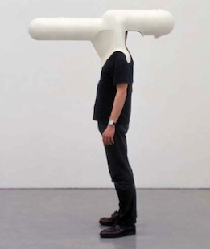
head mounted display (hmd)
Primeiro capacete de Realidade Virtual de 1967.
Fonte: https://www.researchgate.net/figure/Popular-models-of-Head-Mounted-Displays-for-VR-and-AR-in-2016_fig6_311373822

Slide 10
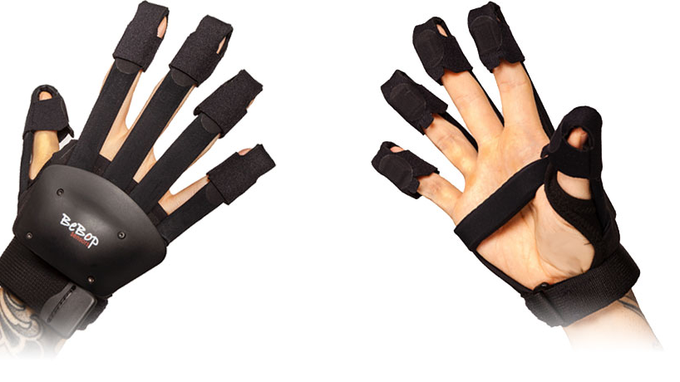
LUVA DE DADOS

Slide 11
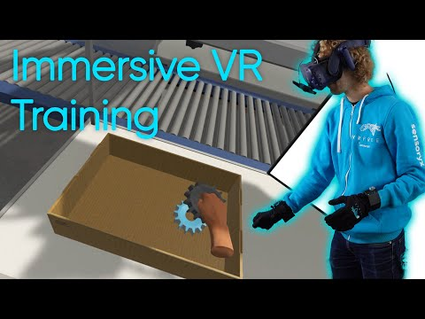

LUVA DE DADOS
Dispositivo interativo com sensores para tato e movimentação, podendo aplicar forças como pressão e torque. Exemplos de aplicação: jogos, cirurgias remotas, indústria automotiva e aviação
Luva de Dados em indústria para treinamento
Luva de Dados em jogos
Fonte: https://www.youtube.com/watch?v=ZyxOA_xxWqU&t=4s
Fonte: https://www.youtube.com/watch?v=OK2y4Z5IkZ0&t=217s

Slide 12
Referências
Head-mounted display. Wikipedia. 2022. Disponível em: https://pt.wikipedia.org/wiki/Head-mounted_display. Acesso em: 13 ago de 2022.
Reis, Dalton. Conceitos: Realidade virtual. GitHub. 2022. Disponível em: https://github.com/dalton-reis/disciplinaRv/tree/main/Unidade1. Acessado em: 13 ago de 2022.
Pensando Hoje. YouTube. Disponível em: https://www.youtube.com/watch?v=K27XtSGTfMQ&ab_channel=PensandoHoje. Acessado em: 13 ago de 2022.
What is data glove?. TechTarget. 2016. Disponível em: https://www.techtarget.com/whatis/definition/data-glove. Acessado em: 13 ago de 2022.
How Data Gloves are helping industries. ARTS. Disponível em: https://arts.eu/en/insights/article/how-data-gloves-are-helping-industry/. Acessado em: 13 ago de 2022.
Realidade aumentada: O mundo real com outros olhos. IBERDOLA. Disponível em: https://exame.com/tecnologia/o-que-e-realidade-aumentada-chave-do-sucesso-de-pokemon-go/. Acessado em: 13 ago de 2022.
Landim, Wikerson. O que é realidade diminuída?. 2010. Disponível em: https://www.tecmundo.com.br/realidade-aumentada/6017-o-que-e-realidade-diminuida-.htm#:~:text=Para%20que%20voc%C3%AA%20entenda%20do,um%20v%C3%ADdeo%20ou%20um%20filme. Acessado em: 13 ago de 2022.

